Slide 1
Единая модель диффузии глутамата: один набор параметров для всех экспериментов
Модель курсовой (main.py), подогнанная методом наименьших квадратов сразу к 7 наборам измерений
Владислав, группа БФ23-05Б · 13.10.2026
Notes:
После прошлой встречи: вместо отдельных подгонок под каждый эксперимент сделана одна модель на основе исходной, один набор параметров для всех данных.

Slide 2
Замечание и что сделано
Было (12.10)
Подгонка A только к Matthews, свой параметр Vmax
Подгонка B только к Clements, свой параметр D_cleft
Две разные модели, параметры не согласованы
Clements Fig. 3C (уравнение авторов) использовался как данные
Стало
Одна модель: уравнение, решатель, D(r), Ω(r) из main.py
Один набор параметров для всех 60 точек из 7 наборов, χ² по всем сразу
Только измерения: Fig. 3C и Diamond & Jahr стали проверкой
Новые данные: Matthews Fig. 2A, 2D, 3B, 3C (NMDA), 4C/4D (AMPA)
Сравнение с исходной моделью на тех же данных
Notes:
Каждая итерация подгонки пересчитывает все наборы с одними и теми же параметрами.

Slide 3
Экспериментальные данные: что, когда, где и как усреднено
Набор | Что измерено | Время | Расстояние, усреднение | Что накладываем
Matthews 1F, 2A, 2D 13 + 7 + 8 точек | пик ΔF/F датчика iGluSnFR / пик у бутона | максимум за 0-150 мс | 0-6 мкм от бутона по линии скана; 6 / 15 бутонов, 26 событий | c(r,t) → кинетика датчика → PSF → нормировка
Matthews 3B, 11 точек | то же, источник: анкейджинг | максимум за 0-150 мс | 0-5 мкм от точки; n = 10 | источник в нейропиле, без щели
Matthews 3C, 5 точек | NMDA-ток шипика / ток при 0 | пик тока | 0-2 мкм от шипика; 12 шипиков | c(d,t) → схема NMDA (Clements Fig. 3A)
Clements 1D D-AA / D-CPP 11 + 5 точек | NMDA-EPSC с антагонистом / контроль | весь ход c(t) в щели, 0-10 мс | рецепторы на дне щели r < a, среднее по площади; пары нейронов в культуре | схема NMDA + антагонист в равновесии до выброса
Matthews 4C / 4D, 10 + 15 | AMPA-ток шипика, контроль / TBOA | пик тока (3-4 мс) | 0-0,9 / 0-1,4 мкм; 27 / 21 шипик | схема AMPA (Jonas 1993); только проверка
Все точки сняты с рисунков статей автоматически (калибровка по делениям осей). σ: планка SEM или радиус маркера, если планка скрыта. Источник: data/experimental_points.json, копия для чтения: .xlsx
Notes:
Главное: прибор не меряет концентрацию. Датчик медленный (спад 60 мс) и копит сигнал; NMDA-рецептор тоже. Поэтому модель считает именно то, что регистрировал прибор.

Slide 4
Отличия единой модели от исходной (main.py, config.py)
 | Исходная | Единая | Зачем
Уравнение | ∂p/∂t = (1/r²)∂r[r²(D∂p/∂r − Ωp)] | то же + захват −Vmax·c/(Km + c) | при Vmax → 0 совпадает с исходным
Величина | вероятность p, нормировка на 1 | концентрация c, мкМ | датчик и рецепторы насыщаются
Геометрия | шар | щель-диск h = 20 нм при r ≤ a, снаружи нейропиль α = 0,2 | шар радиуса 200 нм в 13 раз больше щели
Источник | гаусс σ = 500 нм, 1 импульс | 1 выброс, σ = 20 нм, N = 3028 | одна везикула после одного ПД
D внутри / снаружи | 10 / 0,5 нм²/мкс | 16,7 (подгонка) / 320 (Zheng 2008) | 0,5 не даёт сигнала дальше 1 мкм
Дрейф Ω | 0,05 / 0,15 нм/мкс, наружу | множитель s = -1,67: внутрь | соотношение 1:3 сохранено
Сетка | 1 мкм, 1 мс | 10-20 мкм, 150 мс | данные до 6 мкм и 150 мс
Решатель solver/fp_solver.py не менялся. Добавлены режим геометрии cleft_disk и перевод в мкМ.

Slide 5
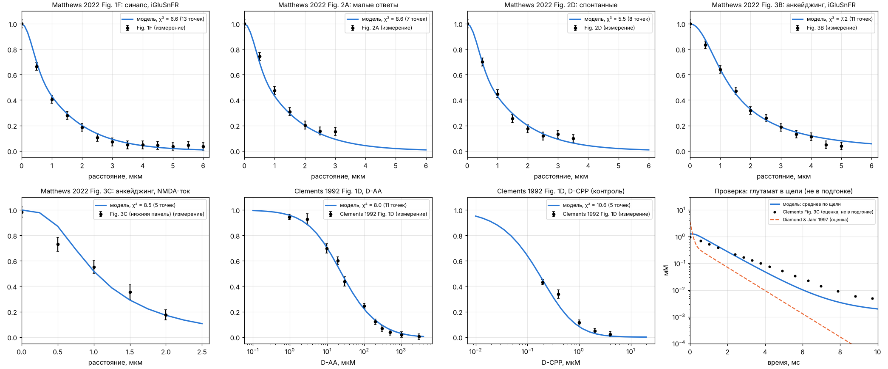
Результат: одна модель, χ² = 55,1 на 60 точках
Чёрные точки - измерения, синие линии - одна модель с одним набором параметров (свободных 8). χ²/ст. св. = 1,06: отклонения в пределах погрешностей. Правый нижний график в подгонку не входил.
Notes:
Каждый график считается из одного и того же c(r,t). Средняя концентрация в щели (справа внизу) в подгонку не входила, но близка к оценке Clements из их же данных.

Slide 6
Сравнение вариантов модели на одних и тех же данных
Вариант | k | χ² | χ²/ст. св. | AIC | AMPA 4C + 4D (проверка)
Исходная модель (config.py) | 0 | 984,2 | 16,4 | 984,2 | 1661,3
Единая модель | 8 | 55,1 | 1,06 | 71,1 | 1048,7
Без дрейфа (Ω = 0) | 7 | 92,1 | 1,74 | 106,1 | 957,0
Дрейф только в щели | 8 | 82,0 | 1,58 | 98,0 | 950,9
D_cleft = 330 (измеренный) | 7 | 200,0 | 3,77 | 214,0 | 1199,9
a = 150 нм и захват из литературы | 6 | 329,1 | 6,09 | 341,1 | 1726,5
Как читать: AIC = χ² + 2k штрафует за число свободных параметров k; меньше - лучше. Разница больше 10 считается решающей. Дрейф внутрь улучшает AIC на 35, измеренный D в щели ухудшает χ² в 3,6 раза (проигрыш почти целиком на D-AA).

Slide 7
Подогнанные параметры и литература
Параметр | Подгонка | Литература / config | Оценка
D в щели, нм²/мкс | 16,7 | 330 (Nielsen 2004); config: 10 | эффективный, в 20 раз ниже измеренного
Радиус щели a, нм | 250 | 110-150 (ЭМ) | на верхней границе поиска
Молекул в выбросе | 3028 | 3000 (Zheng 2008), 7000 (Budisantoso 2013) | согласуется
Множитель дрейфа s | -1,67 ± 0,23 | config: +1 | хорошо определён; внутрь
Vmax захвата, мкМ/мкс | 0,000036 | ≈ 3,6·10⁻³ (Lotter 2021) | данные к нему почти нечувствительны
PSF xy × z, мкм | 0,70 × 1,3 | в статье нет; типично 0,35-0,5 × 1,5-3 | xy на границе
Молекул анкейджинга | 1,81e+5 | ≈ 36 000 (оценка авторов) | в 5 раз больше оценки
Фиксированы по измерениям: D снаружи 320 нм²/мкс, α = 0,2, h = 20 нм, Km = 20 мкМ, датчик Kd 4,9 мкМ и 60 мс, константы NMDA и AMPA.

Slide 8
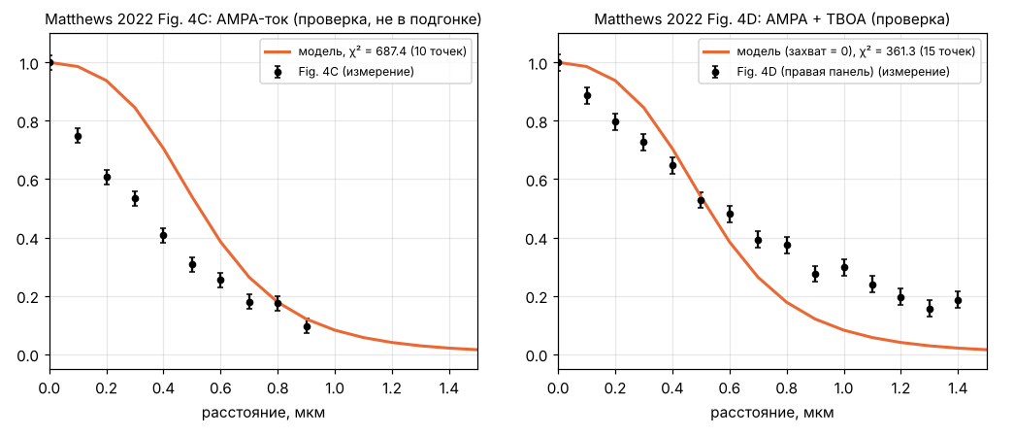
Что модель не воспроизводит: AMPA-ток (Matthews Fig. 4C, 4D)
Почему
В модели профиль у источника плоский, в данных спад сразу (экспонента, λ = 450 нм).
TBOA удлиняет λ в 1,8 раза, а захват по Михаэлису-Ментену действует за мс, позже пика AMPA (3-4 мс). Нужен быстрый захват связыванием, как пишут сами авторы.
Подгонка с AMPA: χ² AMPA = 963,7 на 25 точках, остальные наборы почти не меняются.
Оранжевая линия - та же единая модель, AMPA в подгонку не входит. Проверено: ни число молекул, ни линейный захват, ни вытянутый источник форму не исправляют.

Slide 9
Выводы и вопросы
Выводы
Модель курсовой с измеренным D снаружи и щелью-диском описывает 60 точек 7 наборов одним набором параметров (χ²/ст. св. 1,06).
Clements требует задержки глутамата в щели: эффективный D ≈ 17 нм²/мкс. Исходное значение 10 ближе к данным, чем измеренное 330.
Дрейф внутрь улучшает описание (ΔAIC = 35); в щели он объясним электродиффузией, снаружи - феноменологическая поправка.
AMPA-данные показывают, чего не хватает: быстрого связывания с транспортёрами.
Вопросы к руководителю и следующие шаги
Принимаем ли эффективный D_cleft или вводим связывание в щели явно?
Оставляем дрейф снаружи или заменяем буферизацией транспортёрами?
Добавить в решатель обратимое связывание с транспортёрами и подогнать AMPA 4C/4D.
Профили χ² для D_cleft, a, s вместо ковариационных ошибок.
Notes:
Подробности, все числа и ответы на мелкие вопросы: docs/unified_model.md в репозитории.

